Slide 1
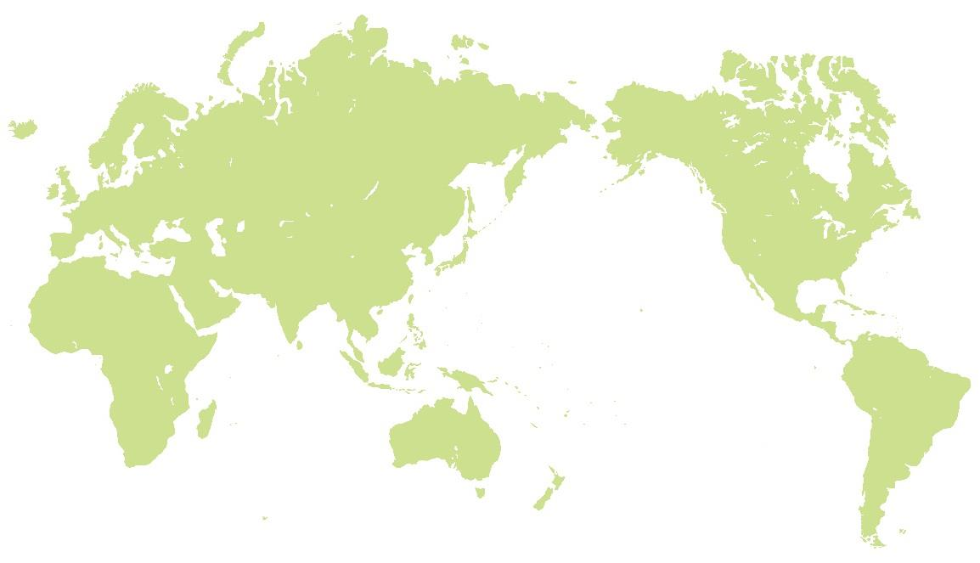
【J-POWER海外展開の状況（営業運転中）】
＊2017年3月末現在
ポーランド（1件）
アジア・大洋州
21カ国／地域
245件
設備出力4.8万kW
(うち持分出力2.4万kW)
米国（10件）
中国（5件）
設備出力450.4万kW
(うち持分出力178.5万kW)
設備出力895.8万kW
(うち持分出力93.6万kW)
欧州・CIS
14カ国
20件
北米1カ国
１件
台湾（1件）
中近東・アフリカ
15カ国
42件
設備出力67万kW
(うち持分出力26.8万kW)
フィリピン（3件）
中南米13カ国
49件
タイ（16件）
設備出力72.8万kW
(うち持分出力36.4万kW)
設備出力594.7万kW
(うち持分出力330.0万kW)
海外コンサルティング事業実績
64カ国／地域 357件
海外発電事業実績
営業運転中6カ国／地域 36件
(設備出力合計2,085.5万kW、持分出力合計667.7万kW）
Notes:
●（年末）WEOの発行に合わせて更新
○CO2削減効果試算
前提：利用率80%、BAUは亜臨界0.966kg/kWh、BATは磯子実績0.830kg/kWh
既存の設備は全て亜臨界（BAU）として、IEAの現行政策シナリオの2040年までの増分は全て亜臨界（BAU）で増加していくと仮定（2040年時点で全て亜臨界と想定）
その設備を2040年断面で、それぞれ超々臨界（BAT）に置き換えたと仮定した際の削減効果。
アフリカ
→既存分リプレース効果：0.41億t
増分のBAT適用効果：0.27億t
2040年全体のBAT適用効果：0.68億t
アジア新興国（中印除）
→既存分リプレース効果：0.68億t
増分のBAT適用効果：2.18億t
2040年全体のBAT適用効果：2.86億t

